Slide 1


Χρόνιες ιογενείς ηπατίτιδες μετά το 2000:
ένα ιατρικό “success story”
Γεώργιος Παπαθεοδωρίδης
Καθηγητής Παθολογίας-Γαστρεντερολογίας
Διευθυντής Παν/κής Γαστρεντερολογικής Κλινικής,
Ιατρική Σχολή ΕΚΠΑ,
Γ.Ν.Α. «Λαϊκό»

Slide 2
Γεώργιος Παπαθεοδωρίδης – Δήλωση σύγκρουσης συμφερόντων
Συμβουλευτικές υπηρεσίες: Abbvie, Albireo, Astra Zeneca, Dicerna, Εlpen, Genesis, Gilead, GlaxoSmithKline, Janssen, Ipsen, Merck Sharp & Dohme, Novartis, Novo Nordisk, Roche, Takeda
Διαλέξεις: Abbvie, Astra Zeneca, Elpen, Genesis, Gilead, GlaxoSmithKline, Janssen, Ipsen, Merck Sharp & Dohme, Novartis, Novo Nordisk, Roche, SOBI
Χορηγίες: Abbvie, Gilead, Takeda, Vianex
Κλινικές δοκιμές: Abbvie, Astellas, Bayer, Celgene, Eiger, Gilead, GlaxoSmithKline, Janssen, Merck Sharp & Dohme, Noorik, Novartis, Novo Nordisk, Roche, Takeda

Slide 3
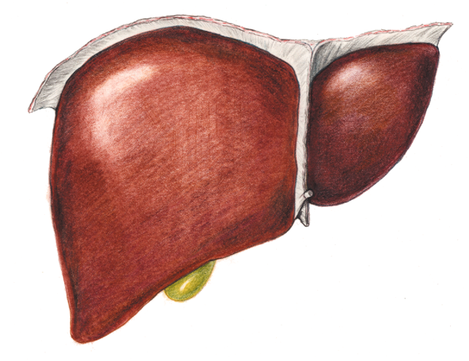
IOΙ ΗΠΑΤΙΤΙΔΑΣ
Κοπρανοστοματική μετάδοση
HAV, HEV
Mόνον οξεία ηπατίτιδα
Παρεντερική μετάδοση
HΒV (HDV), HCV
Oξεία &
Χρόνια ηπατίτιδα

Slide 4
ΧΡΟΝΙΕΣ IOΓΕΝΕΙΣ ΗΠΑΤΙΤΙΔΕΣ
ME “SUCCESS STORY”
Παρεντερική μετάδοση
HΒV (HDV), HCV
Χρόνια ηπατίτιδα

Slide 5
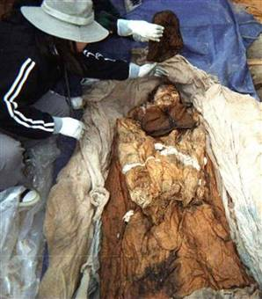
HBV σε μούμια από την Κορέα
ΗΒV σε ήπαρ από μούμια στη Ηandong, Νότιος Κορέα
  500-ετών παιδί
Πρώτη φορά HBV σε μούμια ανθρώπινου σώματος
Μελέτη του γονιδιώματος υπό εξέλιξη
  Αλλαγές HBV μέσα στους αιώνες;
Source: Seoul National University
http://www.sciencedaily.com/releases/2007/07/070725093556.htm
Notes:
This slide shows a picture of the Korean mummy found with chronic hepatitis B infection. This is the mummy of a 500-year-old child who underwent laparoscopy and a liver biopsy. The child was found to have HBV genotype C, which is typical for Korean patients. We will talk more about genotypes later, but this discovery highlights how long hepatitis B has been present as a chronic disease in a variety of Asian populations. Interestingly, the liver pathology, as best it could be ascertained from this very old mummy, showed minimal liver disease.

Slide 6
Παγκόσμιος επιπολασμός χρόνιας HBV λοίμωξης
≥8% = Υψηλός
2-7% = Ενδιάμεσος
<2% = Χαμηλός
Εκτιμάται ότι υπάρχουν 257 εκατομ. άνθρωποι με ΧHB
WHO| Hepatitis B. WHO, n.d. Web. 24 Apr. 2017.
Adapted from: Centers for Disease Control and Prevention. Morb Mortal Wkly Rep. 2008;57:1-16.

Slide 7

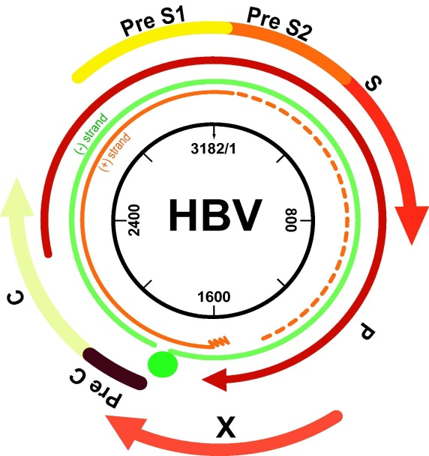
Iός ηπατίτιδας B: δομή
Ιός που προσβάλλει μόνον:
άνθρωπο, χιμπαντζή, tree shrews (Tupaia belangeri)
Ιστός που προσβάλλεται: ήπαρ
Ο μικρότερος DNA ιός ζωικού βασιλείου με περίβλημα (3,2 Kbp)
Γονιδίωμα σε κυκλοφούντα ιικά σωματίδια:
- χαλαρό κυκλικό μερικώς διπλής αλύσου DNA (rcDNA)
- στενά συνδεδεμένο με την ιική πολυμεράση (RT: ανάστροφη μεταγραφάση)
HBV
Neuvet et al, J Hepatol 2010
Notes:
7

Slide 8
Iός Ηπατίτιδας Β (hepatitis B virus, HBV)
HBV DNA
HBsAg
HBcAg
HBeAg

Slide 9
Τρόποι μετάδοσης HBV
Κατά τον τοκετό (κάθετη μετάδοση)
Παρεντερικά (επαφή με μολυσμένο αίμα)
Σεξουαλικά
Όχι μετάδοση με μαγειρικά σκεύη, τουαλέτες, κοινωνική επαφή
Συνήθως πρόληψη με ειδική ανοσοσφαιρίνη + εμβολιασμό νεογνού (και ίσως αντιικό στο 3^{ο} τρίμηνο της κύησης)
Ενδοοικογενειακή διασπορά: Μετάδοση σε παιδιά 1940-1970:
ο κύριος τρόπος δημιουργίας χρόνιων φορέων στην Ελλάδα
Ο κύριος τρόπος μετάδοσης σε οξείες ηπατίτιδες σε ενήλικες:
σπανιότατα μετάπτωση σε χρονιότητα

Slide 10
Ηπατίτιδα Β: Διαγνωστική προσέγγιση
Συνδυασμός ορολογικών δεικτών ανάλογα με τη φάση της HBV λοίμωξης
Προϋποθέτει γνώση της φυσικής ιστορίας
Δυνατότητες διάγνωσης:
άριστες σε ατομικό επίπεδο

Slide 11
Χρόνια HBV λοίμωξη:
Πολύ χαμηλό ποσοστό διάγνωσης!
Greece (2014)
Telephone survey, 9974 participants
Global estimation (2019)
50.3%
millions
10.5%
Cui F et al. Lancet Gastroenterol Hepatol 2023;8:332-42.
G Papatheodoridis et al. J Viral Hepat 2015;22:409-15.
Notes:
WHO estimated that in 2019, globally, 296 million (3.8%) people were living with chronic hepatitis B virus (HBV) infection.
In 2019, 30.4 million individuals living with hepatitis B knew their infection status and 6.6 million people diagnosed with hepatitis B received treatment.
Globally, there were more than 3 million new infections with HBV and HCV and more than 1.1 million deaths due to the viruses in 2019.
Cui F, Blach S, Manzengo Mingiedi C, et al. Global reporting of progress towards elimination of hepatitis B and hepatitis C. Lancet Gastroenterol Hepatol 2023:Online ahead of print.
Only 2.2 percent of chronic HBV-infected patients are estimated to be on treatment, leaving more than 29 to 67 million patients worldwide eligible but not on treatment.
HBV Market Report 2022 (CHAI)

Slide 12
ΦΥΣΙΚΗ ΙΣΤΟΡΙΑ XΡΟΝΙΑΣ HBV ΛΟΙΜΩΞΗΣ
Κίρρωση
Αντιρροπούμενη Μη αντιρροπούμενη
Χρόνια
ηπατίτιδα Β
Θάνατος
ΗΚΚ
Μείζονες επιπλοκές
Ασκίτης
Κιρσορραγία
Εγκεφαλοπάθεια
Ίκτερος
Χρόνια
ανενεργός
φορία HBV

Slide 13
Eφικτοί στόχοι θεραπείας σε ΧΗΒ το 2023
Αναστολή εξέλιξης ΧΗΒ
Mετατροπή ΧΗΒ
σε ανενεργό φορία
Πρόληψη
κίρρωσης
Μείωση
ΗΚΚ
!Partial cure
(Mερική ίαση
υπό>χωρίς
θεραπεία)
Μη ανιχνεύσιμα
HBeAg ορού,
HBV DNA ορού
Βιοχημική & ιολογική
ύφεση!
Βελτίωση
επιβίωσης

Slide 14
Ιδανικός στόχος θεραπείας σε ΧΗΒ
Αναστολή εξέλιξης ΧΗΒ
Mετατροπή ΧΗΒ
σε ανενεργό φορία
Πρόληψη
κίρρωσης
Μείωση
ΗΚΚ
Εκρίζωση
HBV*
*Complete cure
(Πλήρης ίαση
χωρίς θεραπεία)
Μη ανιχνεύσιμα
HBeAg ορού,
HBV DNA ορού,
HBsAg ορού,
cccDNA σε ήπαρ,
HBV DNA σε ήπαρ
!Partial cure
(Mερική ίαση
υπό>χωρίς
θεραπεία)
Μη ανιχνεύσιμα
HBeAg ορού,
HBV DNA ορού
Βιοχημική & ιολογική
ύφεση!
Βελτίωση
επιβίωσης

Slide 15
Επιθυμητός-ρεαλιστικός στόχος θεραπείας σε ΧΗΒ
#Functional cure
(Λειτουργική ίαση
χωρίς θεραπεία)
Μη ανιχνεύσιμα
HBeAg ορού,
HBV DNA ορού,
HBsAg ορού
Αναστολή εξέλιξης ΧΗΒ
Mετατροπή ΧΗΒ
σε ανενεργό φορία
HBsAg (-)
Λειτουργική
ίαση#
Πρόληψη
κίρρωσης
Μείωση
ΗΚΚ
Εκρίζωση
HBV*
*Complete cure
(Πλήρης ίαση
χωρίς θεραπεία)
Μη ανιχνεύσιμα
HBeAg ορού,
HBV DNA ορού,
HBsAg ορού,
cccDNA σε ήπαρ,
HBV DNA σε ήπαρ
!Partial cure
(Mερική ίαση
υπό>χωρίς
θεραπεία)
Μη ανιχνεύσιμα
HBeAg ορού,
HBV DNA ορού
Βιοχημική & ιολογική
ύφεση!
Βελτίωση
επιβίωσης

Slide 16
ΦΥΣΙΚΗ ΠΟΡΕΙΑ ΧΡΟΝΙΑΣ HBV ΛΟΙΜΩΞΗΣ
Φάση πολλαπλασια- Φάση κάθαρσης Φάση ανενεργού Φάση επανενεργοποίησης
σμού ή ανοσοανοχής HBeAg* φορίας HBV -πολλαπλασιασμού*
10
8
6
4
2
HBeAg(+) HBeAg(-)/anti-HBe(+)
Serum
HBV DNA,
log₁₀
IU/mL
HBeAg(+)ΧHB HBeAg(-)ΧHB
ALT
ULN
Φυσιολογικό ήπαρ/ Μέτρια-Σοβαρή ΧΗ Φυσιολογικό ήπαρ Μέτρια-Σοβαρή ΧΗ
Ελάχιστες /Κίρρωση /Ελάχιστες αλλοιώσεις /Κίρρωση
αλλοιώσεις /Ανενεργός κίρρωση
Papatheodoridis GV et al. Lancet Infect Dis 2008; 8: 167-78
*Φάσεις με ανοσιακή αντίδραση

Slide 17
To ταξίδι της ηπατίτιδας Β
1963 – ανακάλυψη «Αυστραλιανού Αντιγόνου» = ΗΒsAg (1967) - Dr Blumberg (1976 Βραβείο Nobel)
1969 – Εμβόλιο από πλάσμα φορέων - Dr Blumberg & Millman
1981 – Καταστροφικές επιδράσεις στεροειδών σε HBV λοίμωξη
1982 – Eμπορικά διαθέσιμο εμβόλιο από πλάσμα φορέων
1983 – HBeAg-αρνητ. ΧΗΒ (1989 - προπυρηνικές μεταλλαγές)
1988 – Ανασυνδυασμένο εμβόλιο
1988 – Ιντερφερόνη-άλφα για ΧΗΒ
1998 – Αντιικό (λαμιβουδίνη) για HBV
2004 – Αντιικό υψηλού γενετικού φραγμού (εντεκαβίρη) για HBV
2023 – Συνδυασμοί «λειτουργικής» κάθαρσης HBV?

Slide 18
Θεραπεία χρόνιας ηπατίτιδας B:
ταχεία εξέλιξη τη 10ετία του 2000
2018
2010
2000
1990
TENOFOVIR ALAFENAMIDE (TAF)
TENOFOVIR DISOPROXIL FUMARATE (TDF)
ΤΕLBIVUDINE (TBV)
ENTECAVIR (ETV)
PEG-IFNa-2a
ΑDEFOVIR (ADV)
LAMIVUDINE (LAM)
ΙFΝα

Slide 19
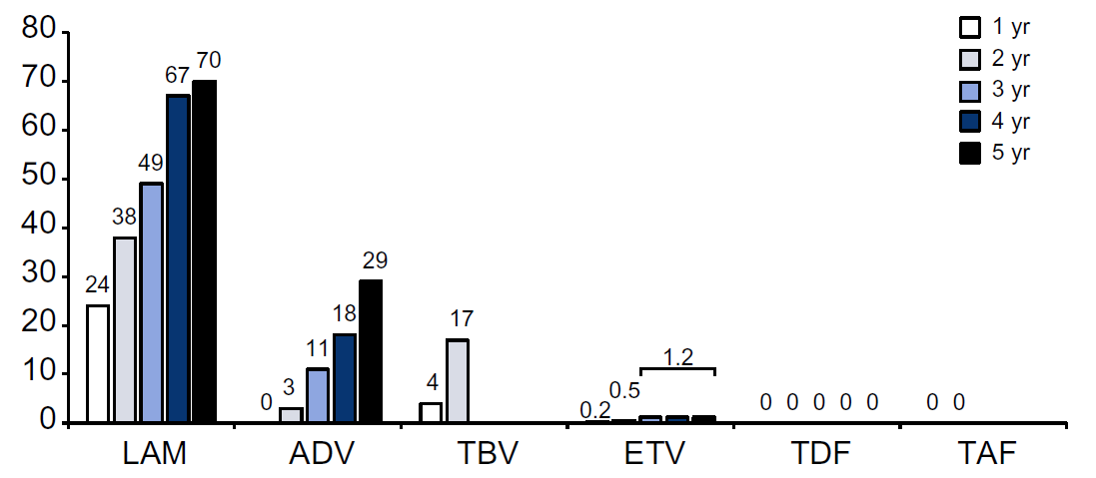
Cumulative incidence of HBV resistance for NAs in pivotal trials in nucleos(t)ide-naive patients with CHB
Collation of currently available data – not from head-to head studies
Treatment of choice
Note: No evidence of resistance has been shown after 8 years of TDF treatment.
EASL 2017 CPG HBV, J Hepatol 2017;67:370-398.

Slide 20
≥5 έτη θεραπείας με ETV ή TDF ή TAF σε ΧHB
Ιολογική ύφεση σχεδόν σε όλους (95-100%) τους ασθενείς
HBeAg ορομετατροπή: 40-50% των HBeAg+ ασθενών
Αρνητικό HBsAg: 10-12% των HBeAg+, 1-2% των HBeAg- ασθενών
Όχι προβλήματα ανοχής-ασφάλειας
Ιστολογική βελτίωση (πιθανή υποστροφή κίρρωσης)
Βελτίωση μακροχρόνιας έκβασης - επιβίωσης

Slide 21
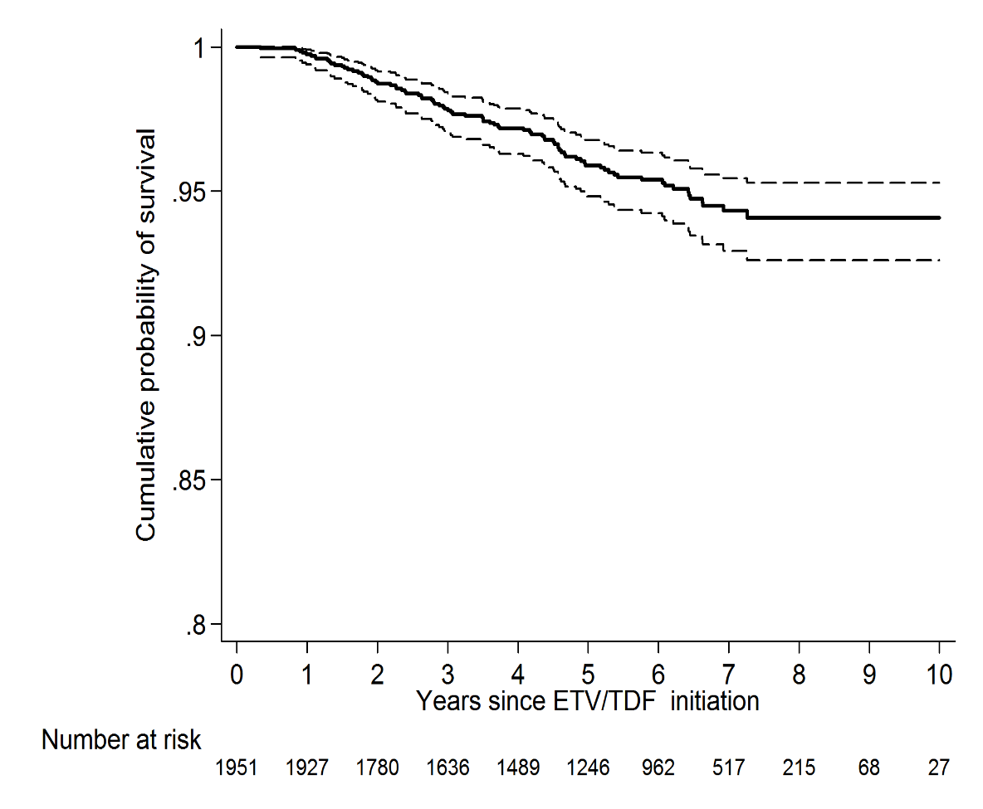
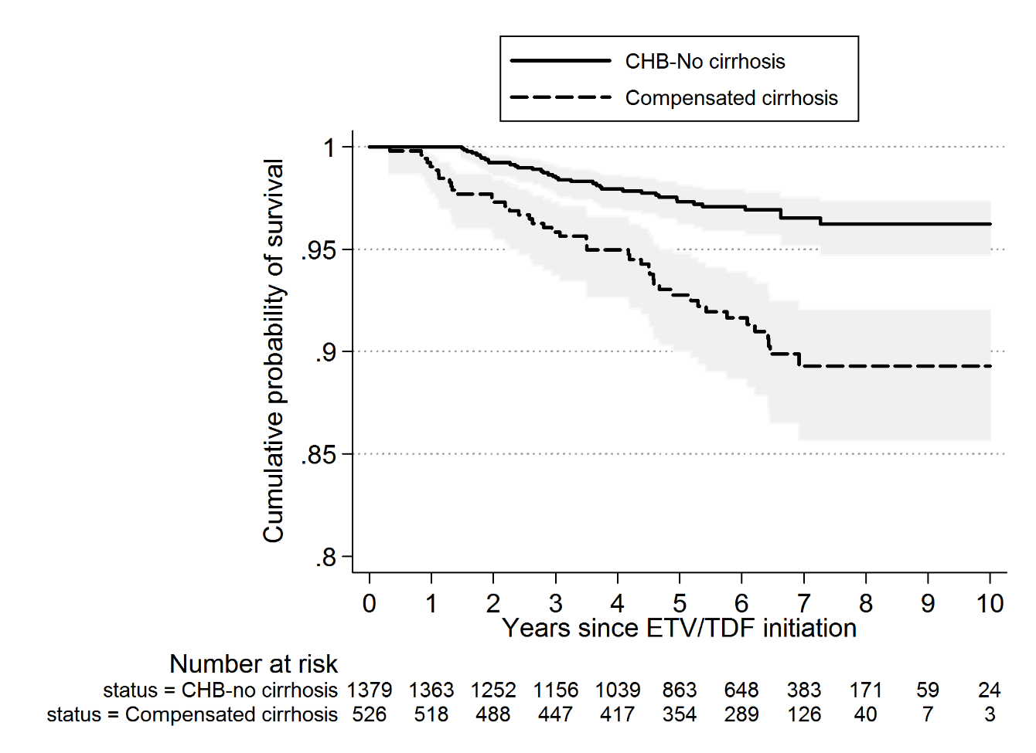
Άριστη επιβίωση ασθενών με ΧΗΒ ±αντιρροπ. κίρρωση υπό ETV/TDF
a “success story”
Compared to general population matched for country, age, gender and calendar year
Standardized Mortality Ratio = SMR (95% CI)
Total: 0.82 (0.66-1.03), no Ci: 0.58 (0.41-0.82), Ci: 1.22 (0.90-1.66)
Papatheodoridis GV et al. J Hepatol 2018;68:1129-1136.

Slide 22
ΕΠΙΠΤΩΣΗ ΗΚΚ ΕΝΤΟΣ 4ΕΤΙΑΣ
ΣΕ ΑΣΘΕΝΕΙΣ ΜΕ ΧΗΒ ΥΠΟ ΑΝΤΙΙΚΑ
P=0.003
P=0.015
P=0.016
Υπό Χωρίς
θεραπεία θεραπεία
Ασθενείς, Αρ.: 779 534
HBeAg(-) 49% 54%
Αντιρρ. ΚΙ: 29% 39%
FUP (mos): 32-90 32-108
Liaw et al, NEJM 2004
Papatheodoridis et al, HEP 2005
Yuen et al, AVT 2007
Ασθενείς
με HΚΚ,
%
All VR BR/BTH Χωρίς θεραπεία
Υπό θεραπεία
N 779 353 426 534
Papatheodoridis GV et al. J Hepatol 2010;53:348-56

Slide 23
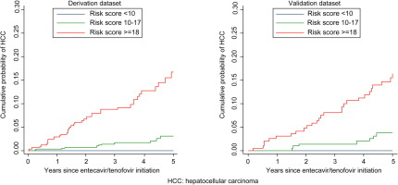
PAGE-B represents a simple to use HCC risk score for the first 5 years of ETV/TDF in Caucasian CHB patients
Construction of the PAGE-B
risk score for HCC
Independently validated in ≥10 Asian cohorts (>60,000 pts)
& in ≥5 Caucasian/mixed cohorts (>5,000 pts)
Ιncluded in European HBV & HCC guidelines
Age (years) | Gender | Platelets (/mm³)
16–29: 0 | Female: 0 | ≥200,000: 0
30–39: 2 | Male: 6 | 100,000–199,999: 6
40–49: 4 |  | <100,000: 9
50–59: 6
60–69: 8
≥70: 10
Males ≥40 yrs, females ≥70 yrs, PLT <200,000/mm³
& ≥40 yrs or males: moderate to high HCC risk
Papatheodoridis GV et al. J Hepatol 2016;64:800-6
Notes:
Reprinted with permission from Elsevier

Slide 24
HBV life cycle and sites of actions of new therapeutic approaches
Virion (Dane particle)
Virion (Dane particle)
SVP
HBeAg
HBsAg
secretion
inhibitors
Entry
inhibitors
ER
rc DNA
Golgi
NTCP receptor
HBsAg
Uncoating
CAMs
recycling
HBe
(-) DNA
CAMs
NAs
preC mRNA
HBx
Pol
Reverse
transcription
rc DNA
pgRNA
preS/S mRNA
HBx mRNA
Translation
mRNA transcription
Translation
inhibitors
HBc
CAMs
CAMs: Capsid
assembly
modulators
ccc DNA
pgRNA
RNA+
NAs:
Nucleos(t)ide
analogues
Modified from Jeng W-J, Papatheodoridis GV, Lok ASF. Lancet 2023;401:1039-52.

Slide 25


Slide 26
Χρόνια HBV λοίμωξη & Ανοσοκαταστολή

Slide 27
Recommended Management in Patients who will be Receiving Immunosuppressive or Immunomodulatory Therapies
Screen for HBsAg and anti-HBc ± anti-HBs
Risk of HBVr / NA prophylaxis*
HBsAg+
HBsAg-/anti-HBc+ (anti-HBs+/-)
Immune check point inhibitors (M)
Tyrosine kinase inhibitors (H)
Cytokine inhibitors (M)
CAR T-cell immunotherapy (M)
Corticosteroids (dependent on dose & duration) (M)
Alkylating agents (L)
Anti-proliferative agents (L)
Calcineurin inhibitors (L)
Mammalian target of rapamycin inhibitors (L)
Janus kinase inhibitors (I)
Janus kinase inhibitors (L)
High risk of HBVr
NA prophylaxis
Cytokine inhibitors (M)
Chimeric antigen receptor T-cell immunotherapy (M)
Corticosteroids (dependent on dose & duration) (M)
Calcineurin inhibitors (L)
Intermediate risk of HBVr
NA prophylaxis or
Monitoring of ALT ± HBV DNA and/or HBsAg (for HBsAg- patients) and on-demand NA upon HBVr
T-cell depleting agents (L)
Anti-TNF agents (H)
Immune check point inhibitors (H)
Tyrosine kinase inhibitors (L)
T-cell depleting agents (L)
Anti-proliferative agents (L)
Alkylating agents (L
Low risk of HBVr
Monitoring of ALT every 1-3 months
(HBV DNA and/or HBsAg testing if ALT elevated) and on-demand NA upon HBVr
Mammalian target of rapamycin inhibitors
Unknown risk of HBVr
The risk of HBV reactivation (HBVr) was classified as high, intermediate and low if the HBVr rate in patients without nucleos(t)ide analogue (NA) prophylaxis was >10%, 1-10% and <1%, respectively.
The strength of evidence was considered high (H) if there were a) ≥3 available studies, b) a total of >100 patients, and c) pooled HBVr rate without significant heterogeneity; moderate (M) if two of the previous conditions were fulfilled; low (L) if one of the previous conditions was fulfilled; and insufficient (I) if there were no available data. Categorization of HBVr risk and recommendations for drug classes with low-quality evidence should be considered provisional. *Long-term NA therapy is required in HBsAg+ patients who meet hepatitis B treatment indications.
Papatheodoridis, Lekakis, Voulgaris,…, Lok, Reddy. J Hepatol 2022;77:1670-89.

Slide 28
Xρόνια HBV λοίμωξη:
Πολύ χαμηλή θεραπευτική κάλυψη!
Greece (2014)
Telephone survey, 9974 participants
Global (2019)
50.3%
17%
millions
10.5%
2.2%
21.7%
Cui F et al. Lancet Gastroenterol Hepatol 2023;8:332-42.
G Papatheodoridis et al. J Viral Hepat 2015;22:409-15.
Notes:
WHO estimated that in 2019, globally, 296 million (3.8%) people were living with chronic hepatitis B virus (HBV) infection.
In 2019, 30.4 million individuals living with hepatitis B knew their infection status and 6.6 million people diagnosed with hepatitis B received treatment.
Globally, there were more than 3 million new infections with HBV and HCV and more than 1.1 million deaths due to the viruses in 2019.
Cui F, Blach S, Manzengo Mingiedi C, et al. Global reporting of progress towards elimination of hepatitis B and hepatitis C. Lancet Gastroenterol Hepatol 2023:Online ahead of print.
Only 2.2 percent of chronic HBV-infected patients are estimated to be on treatment, leaving more than 29 to 67 million patients worldwide eligible but not on treatment.
HBV Market Report 2022 (CHAI)

Slide 29
ΗΠΑΤΙΤΙΔΑ Β & ΠΡΟΒΛΗΜΑΤΑ ΤΟ 2023 ΣΤΗΝ ΕΛΛΑΔΑ
Πολλοί ασθενείς με XHΒ παραμένουν αδιάγνωστοι
Αρκετοί διαγνωσμένοι ασθενείς με XHΒ δεν λαμβάνουν την απαραίτητη θεραπεία
  Κίνδυνος εξέλιξης της νόσου και ανάπτυξης κίρρωσης & καρκίνου
  Κίνδυνος μετάδοσης του ιού στην κοινότητα
ΕΛΛΕΙΨΗ ΕΘΝΙΚΟΥ ΣΧΕΔΙΟΥ!!!
<75% εμβολιαστική κάλυψη νεογνών-βρεφών
<20% εμβολιαστική κάλυψη ενηλίκων ομάδων υψηλού κινδύνου
  Αδυναμία εξάλειψης ενός νοσήματος που θα μπορούσε δυνητικά να εκλείψει τις επόμενες δεκαετίες

Slide 30
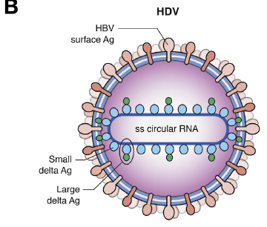
ΧΡΟΝΙΑ ΗΠΑΤΙΤΙΔΑ D (Β+D)

Slide 31
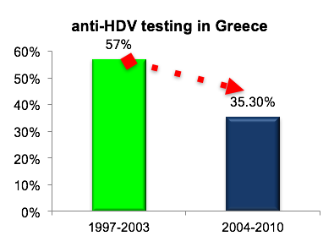
12-70 millions of anti-HDV positive cases globally
Papatheodoridi M & Papatheodoridis GV. Liver Int 2021;41(Suppl.1):38-44.
To find hepatitis D, you have to remember it!
HBsAg+
patients
Manesis E et al, J Hepatol 2013;59:949-56.

Slide 32
Anti-HDV screening rates at tertiary centers throughout Greece
Anti-HDV screening rates, %
HBsAg-positive
patients, n 1130 619 510 236 48 102 100 256 750 420 148 375 118 267
Papatheodoridis G et al. Liver Int 2023;43:1879-89.

Slide 33
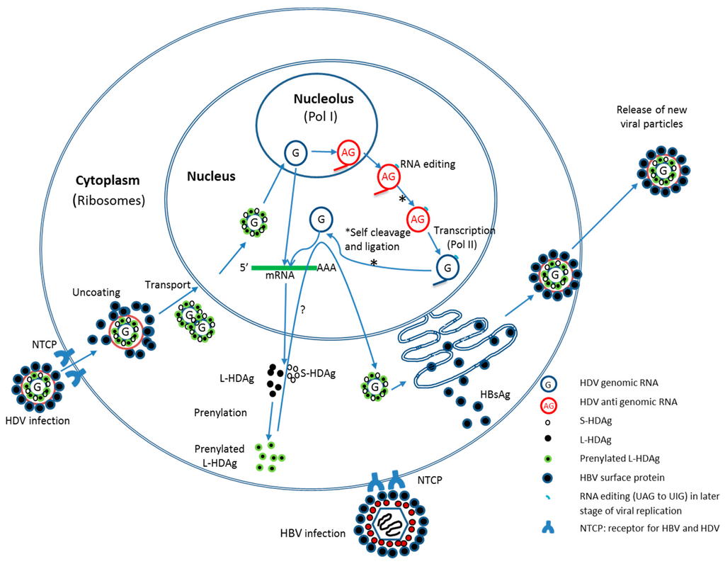
HDV: New and potential therapies…
Entry inhibitors (Bulevirtide)
Prenylation inhibitors (Lonafarnib)
Nucleic acid polymers (NAPs)
(REP 2139)
Papatheodoridi M & Papatheodoridis GV. Curr Opin Pharmacol 2021;58:62-7.

Slide 34




BLV 2 mg monotherapy in CHD: efficacy at week 48
MYR301 and RWD Sets
Virologic Response
ALT Normalization
Combined Response
35/49
14/18
28/41
N~29†
N/A
25/49
10/18
20/41
N~29†
N~13†
22/49
9/18
16/41
N~29†
N~13†
‡
Undetectable HDV RNA or ≥2-log decline from baseline
Virologic response + ALT normalization
Week 48 RWD support the efficacy of BLV 2 mg observed in MYR301
*NOT HEAD-TO-HEAD COMPARISONS. †n/N are not provided/unclear in the source document; ‡See slide notes for ALT cutoff values. BLV, bulevirtide; RWD, real-world data.
1) . Wedemeyer H, et al. EASL 2022. Oral #GS006; 2. Degasperi A, et al. EASL 2022. Poster #SAT429; 3. de Lédinghen V, et al. AASLD 2021. Oral #21; 4. Fontaine H, et al. EASL 2022. Oral #OS093; 5. Killer A, et al. EASL 2022. Poster #SAT345

Slide 35
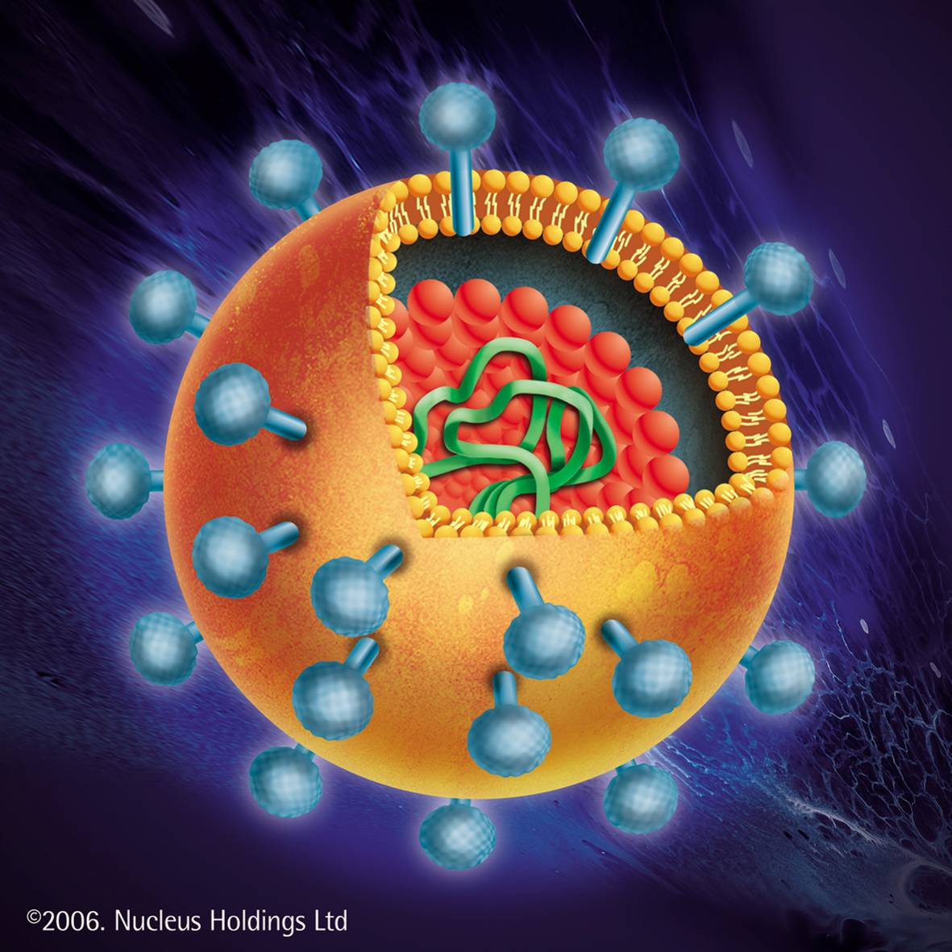
HCV
Ιικό RNA
Πυρηνο-
καψίδιο
(core
πρωτεΐνη)
Περίβλημα (envelope)

Slide 36
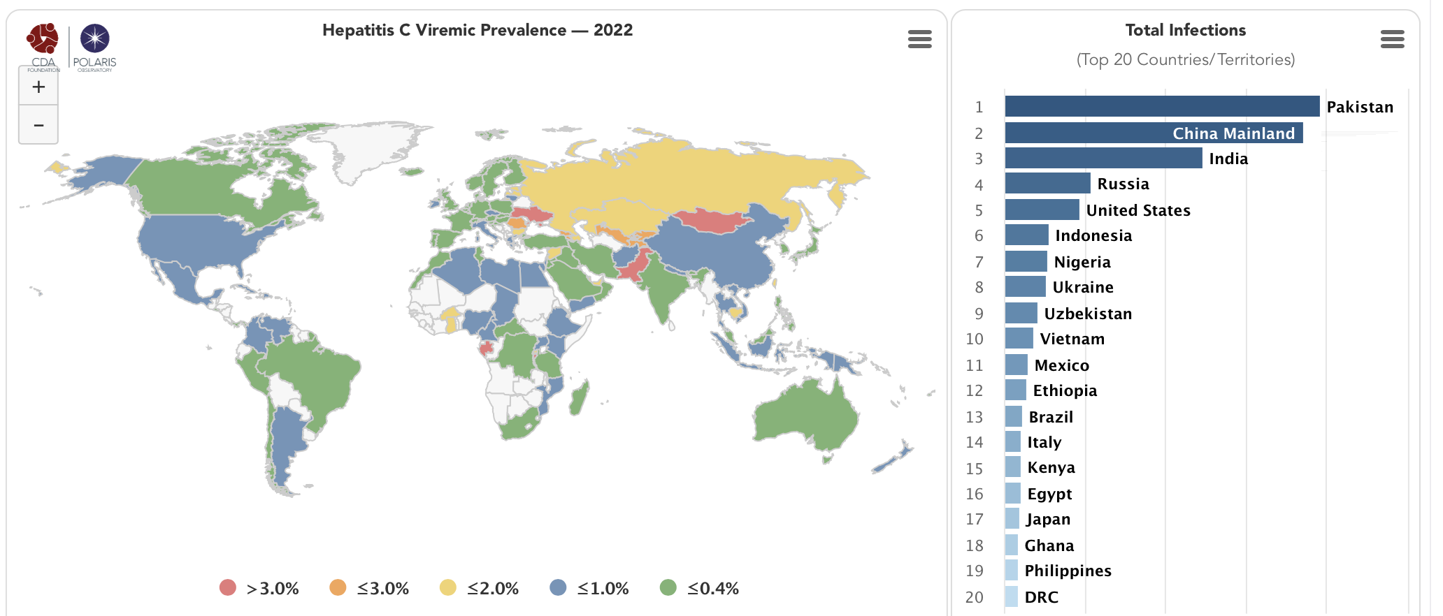
HCV prevalence in 2022
https://cdafound.org/polaris-countries-maps/
Globally, an estimated 58 million people have chronic HCV infection, with about 1.5 million new infections occurring per year
WHO, 18/Jul/2023

Slide 37
HCV - ΤΡΟΠΟΙ ΜΕΤΑΔΟΣΗΣ
Τυπική παρεντερική μετάδοση
  Μεταγγίσεις αίματος ή παραγώγων του (κυρίως μέχρι 1991)
  Παρεντερική χρήση ναρκωτικών
  Αιμοκάθαρση
  Μεταμόσχευση οργάνου
  Τρύπημα με μολυσμένη βελόνα-εργαλείο
Αφανής παρεντερική μετάδοση
  Εγχείρηση
  Νοσηλεία
  Απλές ιατρικές-παραϊατρικές-καθημερινές πράξεις
Μη παρεντερική μετάδοση (<5%)
  Κάθετη μετάδοση (μητέρα σε παιδί)
  Γενετήσια μετάδοση
Άγνωστος τρόπος μετάδοσης (Σποραδικές περιπτώσεις)

Slide 38
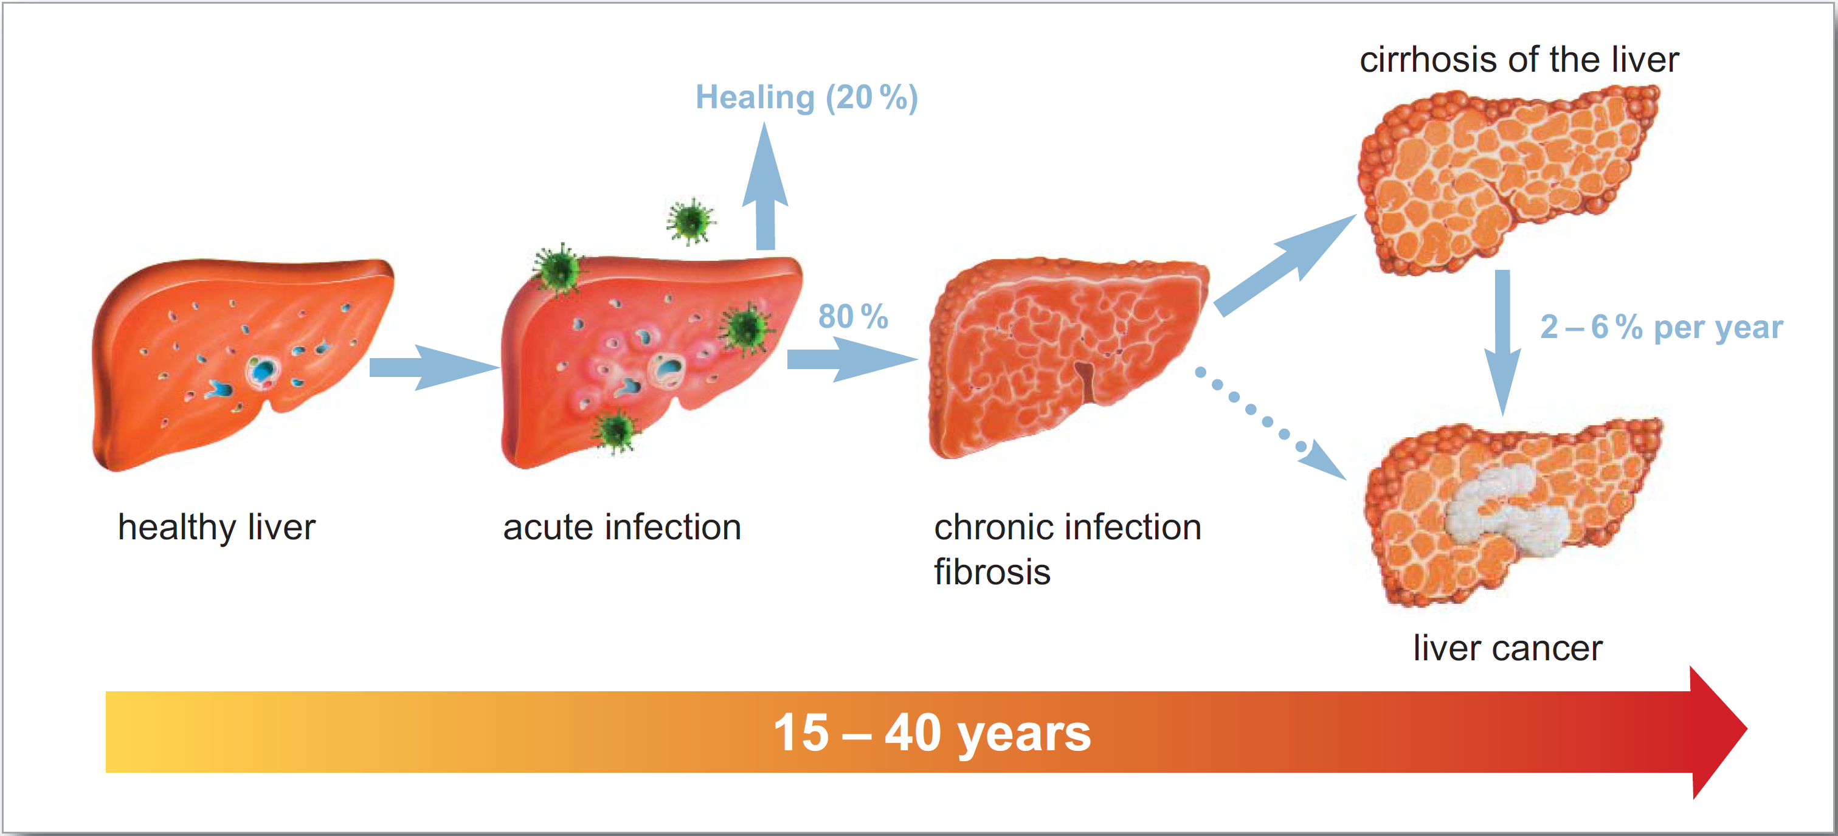
Φυσική πορεία HCV λοίμωξης
Κίρρωση
Ίαση (20-30%)
70-
80%
2-6%
το χρόνο
Υγιές ήπαρ
Οξεία ηπατίτιδα
Χρόνια ηπατίτιδα και ίνωση
Καρκίνος
15-40 χρόνια

Slide 39



Κλινική εικόνα: μια «αθόρυβη» νόσος
Ασυμπτωματικοί
(70-80%)
Ήπια μη ειδικά συμπτώματα (κόπωση)
Εξωηπατικές εκδηλώσεις
Επιπλοκές μη αντιρροπούμενης κίρρωσης

Slide 40
ΔΙΑΓΝΩΣΗ ΧΡΟΝΙΑΣ HCV ΛΟΙΜΩΞΗΣ
anti-HCV (+) & HCV RNA (+)
ΗCV γονότυπος? & επίπεδα HCV RNA?: προ θεραπείας

Slide 41
HCV διαφορετικός ιός από HBV/HIV
Όχι μακροχρόνια-λανθάνουσα επιβίωση
HBV HIV HCV
Ιικό RNA
Πυρήνας
Πυρήνας
Πυρήνας
cccDNA
Προ-ιικό DNA
DNA ξενιστή
DNA ξενιστή
DNA ξενιστή
Κύτταρο ξενιστή Κύτταρο ξενιστή Κύτταρο ξενιστή
Mακροχρόνια καταστολή Μακροχρόνια καταστολή Εκρίζωση ιού
ιικού πολλαπλασιασμού ιικού πολλαπλασιασμού = Ίαση
Pawlotsky JM. J Hepatol 2006,44:S10-3; Lucas GM. J Antimicrob Chemother 2005,55:413-6

Slide 42
ΚΥΡΙΟΣ ΣΤΟΧΟΣ ΑΝΤΙΙΚΗΣ ΘΕΡΑΠΕΙΑΣ
ΣΕ ΧΡΟΝΙΑ ΗΠΑΤΙΤΙΔΑ C
Ιολογική κάθαρση
Μακροχρόνια ιολογική ανταπόκριση (SVR)
Μη ανιχνεύσιμο HCV RNA ορού (≤50 IU/ml) στις 24 εβδομάδες μετά τη διακοπή της θεραπείας
SVR (>2012)
Μη ανιχνεύσιμο HCV RNA ορού (≤10-15 IU/ml)
στις 12 εβδομάδες μετά τη διακοπή της θεραπείας

Slide 43
The “success story”
>
DAAs
PegIFNa
RBV
SVR,
%
Standard
IFNa
1992 1996 1998 2001 2011 2013 2014

Slide 44
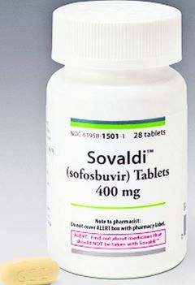


Late 2013-Early 2014:
The “Sovaldi®” revolution

Slide 45
Φάρμακα που κυκλοφορούν στην Ελλάδα το 2023
Velpatasvir
Αναστολέας NS5A
+Sofosbuvir
Αναστολέας NS5B
Πολυμεράσης
+Voxilaprevir
Αναστολέας NS3/4A
πρωτεάσης
Velpatasvir
Αναστολέας NS5A
+Sofosbuvir
Αναστολέας NS5B
πολυμεράσης
Glecaprevir
Αναστολέας NS3/4A
πρωτεάσης
+Pibrentasvir
Αναστολέας NS5A
Για
αποτυχίες
σε DDAs
Epclusa® Maviret® Vosevi®
100/400 mg/24h
Για όλους τους γονοτύπους
Υψηλός γενετικός φραγμός
[100/40 mg] x3 /24h με τροφή
Για όλους τους γονοτύπους
Υψηλός γενετικός φραγμός
100/400/100 mg /24h
Για όλους τους γονοτύπους
Υψηλός γενετικός φραγμός
6 Ιουλίου 2016
26 Ιουλίου 2017
26 Ιουλίου 2017
Notes:
GT, genotype; SOF, sofosbuvir; VEL, velpatasvir; VOX, voxilaprevir.

Slide 46
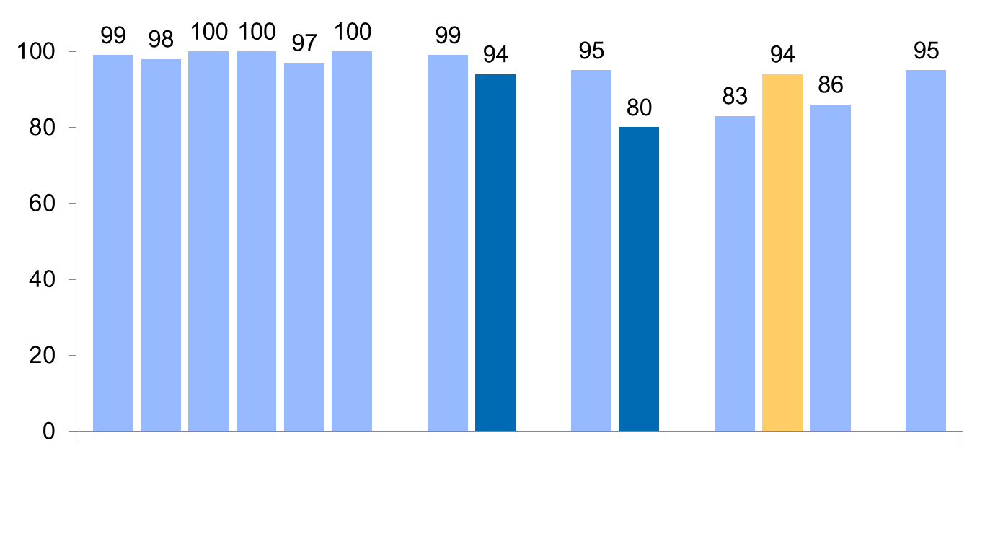
ASTRAL-1, ASTRAL-2, ASTRAL-3, ASTRAL-4, ASTRAL-5: Efficacy Summary (ITT Analysis)
SOF/VEL
SOF+RBV
SOF/VEL + RBV
P=0.018*
P<0.001*
SVR12 (%)
618/
624
323/
328
104/
104
116/
116
34/
35
41/
41
133/
134
124/
132
264/
277
221/
275
75/
90
82/
87
77/
90
99/
104
Overall
GT 1
GT 2
GT 4
GT 5
GT 6
12 Weeks
12
Weeks
24
Weeks
12 Weeks
24
Weeks
12
Weeks
12 Weeks
ASTRAL-1
(GT 1, 2, 4‒6)
ASTRAL-2
(GT 2)
ASTRAL-3
(GT 3)
ASTRAL-4
(GT 1‒6
CTP-B Cirrhosis)
ASTRAL-5
(GT 1-6 HIV/HCV Coinfection)
RBV: ribavirin; SOF: sofosbuvir; VEL: velpatasvir
*P-value for superiority of SOF/VEL compared with SOF+RBV.
Feld JJ, et al. NEJM 2015; Foster GR, et al. NEJM 2015; Curry MP, et al. NEJM 2015.

Slide 47
Integrated Efficacy Analysis of 8 and 12 Weeks of G/P in
HCV Genotype 1–6 Infected Patients without Cirrhosis (Efficacy ITT)
n
N
943
965
1060
1076
383
387
400
401
193
197
232
234
177
186
258
270
43
46
111
112
2
2
28
28
9†
10
31
31
High overall SVR12 rates (≥98%) after 8 and 12 weeks G/P
ITT, intent-to-treat.
* Includes only GT3 patients who were treatment-naïve; † Patient missing SVR data returned after
post-treatment week 12 and had achieved HCV RNA <lower limit of quantification.
Puoti et al, J Hepatol 2018, Vol 69(2):293-300

Slide 48
Ασφάλεια σχημάτων χωρίς IFNa
Πολύ σπάνιες σοβαρές ανεπιθύμητες ενέργειες
(<1% διακοπές θεραπείας)
Πολύ καλή ανοχή

Slide 49
Φαρμακευτικές αλληλεπιδράσεις (εκτός από HIV φάρμακα) Συγχορήγηση ΔΕΝ ενδείκνυται
Sofosbuvir (Προσοχή: amiodarone) | Επαγωγείς P-glycoprotein (carbamazepine, phenytoin, phe-nobarbital, oxcarbazepine, rifabutin, rifampicin, St. John's wort)
Simeprevir (Προσοχή: digoxin, amiodarone, disopyramide, flecainide, mexiletine, propafenone, quinidine, warfarin, calcium channel blockers) | Επαγωγείς ή Αναστολείς CYP3A4 (erythromycin, clarithromycin, antifungals, dexamethasone, cicapride, milk thistle, astemizole, terfenadine) Cyclosporin, Επαγωγείς P-glycoprotein
Daclatasvir (Προσοχή: erythromycin, dabigatran, digoxin, calcium channel blockers, rosuvastatin) | Ισχυροί επαγωγείς of CYP3A4/P-glycoprotein (Μέτριοι επαγωγείς CYP3A4: DCV 90 mg/24h) (Αναστολείς CYP3A4: DCV 30 mg/24h)
Ledipasvir/Sofosbuvir (Προσοχή: antacids, PPIs, amiodarone, digoxin, dabigatran, pravastatin, statins) | Επαγωγείς P-glycoprotein, rosuvastatin, simeprevir
Paritaprevir/r/Ombitasvir ± Dasabuvir (Προσοχή: digoxin, warfarin, calcium channel blockers - Increase of tacrolimus > cyclosporine levels) | Επαγωγείς P-glycoprotein, gemfibrozil, lovastatin, simvastatin, oral midazolam, triazolam, pimozide, ethinyl estradiol-containing oral contraceptives, sildenafil για πνευμονική υπέρταση
https://www.hep-druginteractions.org/

Slide 50


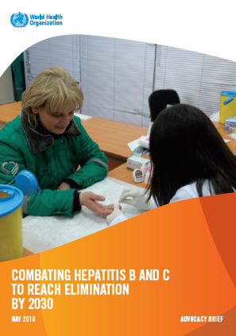
HCV παγκόσμιο πρόβλημα υγείας: στόχοι WHO
Μέχρι 2030: εξάλειψη της ιογενούς ηπατίτιδας ως σημαντική απειλή δημόσιας υγείας
90%
Μείωση επίπτωσης
80%
θεραπεία
65%
Μείωση θνητότητας
100
80
60
Percentage
40
20
0
New cases of chronic hepatitis C
Treatment-eligible people with chronic hepatitis C
Hepatitis C deaths
WHO Global Health Sector Strategy on Viral Hepatitis, 2016–2021.
WHO. Combating Hepatitis B and C to Reach Elimination by 2030.

Slide 51
Treatment efficacy vs. treatment effectiveness
Barriers!
Treatment efficacy Treatment effectiveness
at individual level in the infected population

Slide 52
Κόστος θεραπείας!
Η κύρια αρχική πρόκληση
Σύγχρονη αντιμετώπιση ΗCV – Ρεαλιστική προσέγγιση
Υποψήφιοι για θεραπεία - Προτεραιότητες
Βέλτιστο – Πιο συμφέρον σε κόστος/αποτελεσματικότητα (νέο) σχήμα

Slide 53
HCV ΘΕΡΑΠΕΥΤΙΚΕΣ ΕΝΔΕΙΞΕΙΣ ΣΤΗΝ ΕΠΟΧΗ ΤΩΝ DAAs – ΠΡΟΤΕΡΑΙΟΤΗΤΕΣ
Προτεραιότητα για θεραπείες με DAAs
Στάδιο F3 (ηπατική ακαμψία 9-12 kPa) μετά αποτυχία σε PegIFNα+RBV
Στάδιο F4 (ηπατική ακαμψία >12 kPa)
Μη αντιρροπούμενη κίρρωση
Μεταμόσχευση ήπατος
Σοβαρή εξωηπατική εκδήλωση
06/2014

Slide 54
HCV ΘΕΡΑΠΕΥΤΙΚΕΣ ΕΝΔΕΙΞΕΙΣ ΣΤΗΝ ΕΠΟΧΗ ΤΩΝ DAAs – ΠΡΟΤΕΡΑΙΟΤΗΤΕΣ
Επιτυχής διαπραγμάτευση πολιτείας με φαρμακοβιομηχανία – Μείωση κόστους
Προτεραιότητα για θεραπείες με DAAs
Στάδιο F2 (ηπατική ακαμψία ≥7 kPa)
Ειδικές ομάδες (μεταμόσχευση, HIV συλλοίμωξη, χρόνια αιμολυτικά σύνδρομα, αιμορροφιλία, ΧΝΑ, εξωηπατική εκδήλωση, κλπ)
01/072017
Προτεραιότητα για θεραπείες με DAAs
Όλοι οι HCV RNA+ ασθενείς 12/9/2018

Slide 55

Ιούλιος 2017

Slide 56
Άξονες Εθνικού Σχεδίου Δράσης για την Ηπατίτιδα C
Αγωγή υγείας, πρόληψη και ευαισθητοποίηση του πληθυσμού
Προσυμπτωματικός έλεγχος
Διάγνωση και θεραπεία
Παρακολούθηση, αποκατάσταση και χρόνια φροντίδα

Slide 57

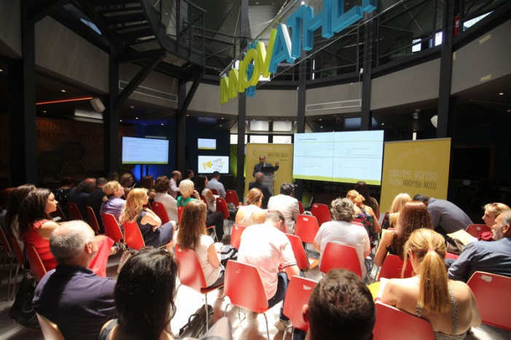




Slide 58





Slide 59


Slide 60
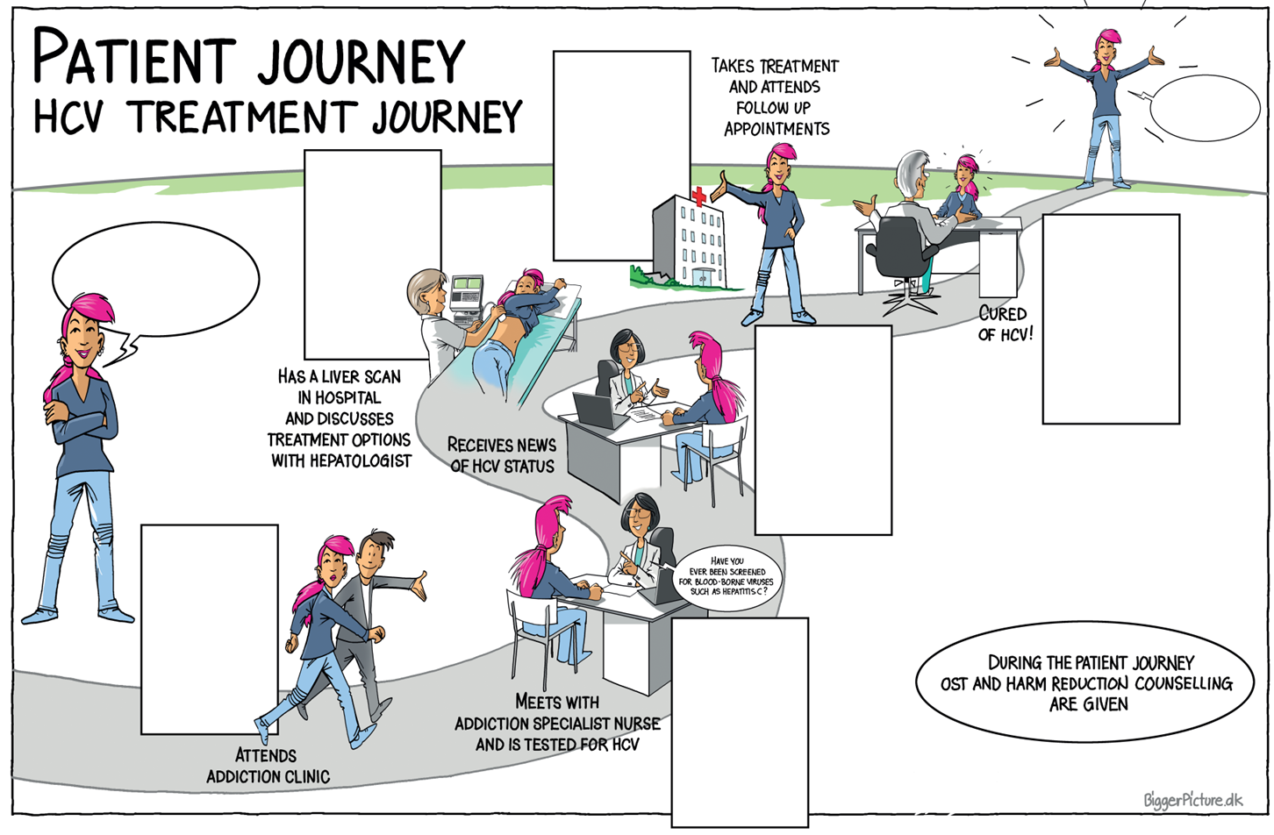
Ειδικά προγράμματα διάγνωσης-θεραπεία για ΧΕΝ
“Οne-stop shop”

Slide 61
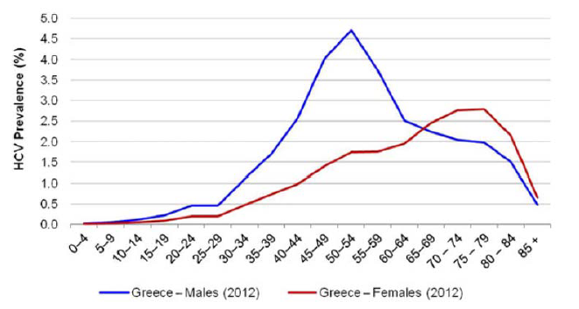
Επιπολασμός XHC ανά ηλικία & φύλο
73% των ασθενών με XHC έχει γεννηθεί μεταξύ των ετών 1940-1970
Εθνικό Σχέδιο Δράσης Για την Αντιμετώπιση της Ηπατίτιδας C, 2017

Slide 62
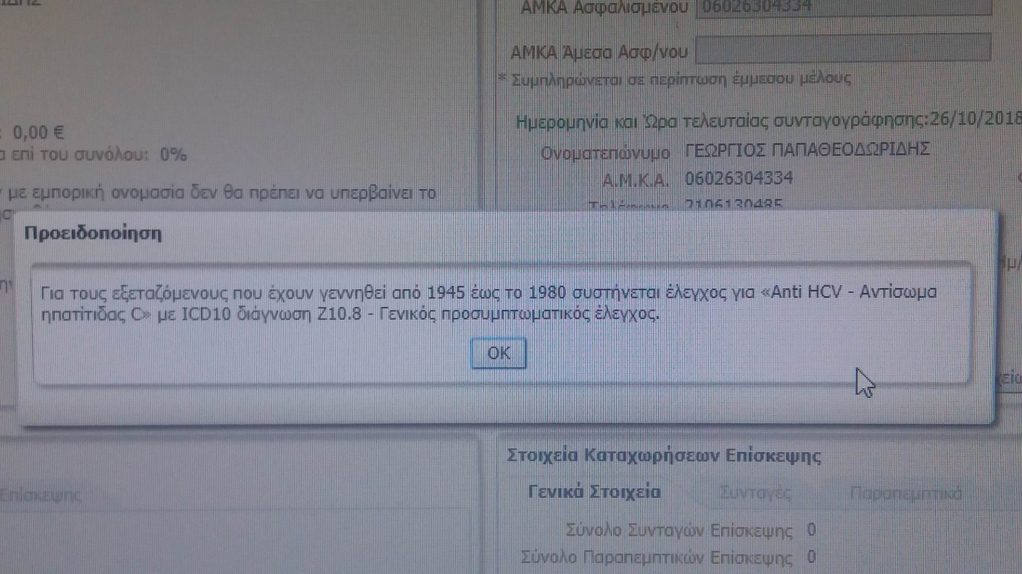
Σύσταση για έλεγχο του γενικού πληθυσμού
Από 1/2/2019

Slide 63
Εξάλειψη ηπατίτιδας C στην Ελλάδα το 2023
Ικανοποιητικό Σχέδιο (07/2017) – Έναρξη υλοποίησης (02/2018)
Yποδιάγνωση – κυρίως στο γενικό πληθυσμό: ο μεγαλύτερος φραγμός για την εξάλειψη
Επιτακτική ανάγκη για ΑΜΕΣΗ επανέναρξη υλοποίησης του Εθνικού Σχεδίου
Ικανοποιητική συνεργασία-συμμετοχή-στήριξη των εμπλεκομένων: ιατρών, παραϊατρικού προσωπικού, συλλόγων ασθενών, επιστημονικών εταιρειών, φαρμακοβιομηχανίας, …
Η προσπάθεια χρειάζεται τη στήριξη του Υπουργείου Υγείας….

Slide 64
Ευχαριστώ πολύ!

